Slide 1
CHÀO MỪNG CÁC EM
ĐẾN VỚI BÀI HỌC HÔM NAY!

Slide 2

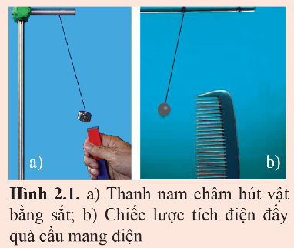

KHỞI ĐỘNG
Quan sát
Lực tác dụng giữa các vật tích điện có thông qua một trường nào không?
Trường đó được đặc trưng bởi đại lượng nào?

Slide 3
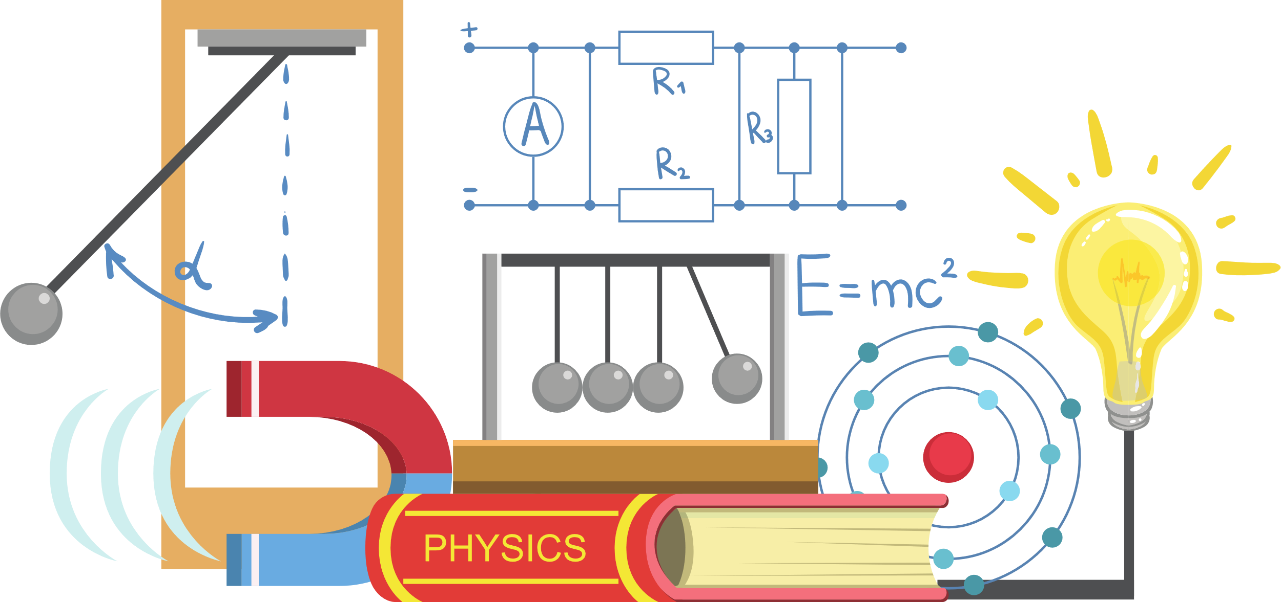
BÀI 2:
ĐIỆN TRƯỜNG

Slide 4

NỘI DUNG BÀI HỌC
1
Khái niệm điện trường
2
Cường độ điện trường
3
Đường sức điện trường
4
Điện trường đều

Slide 5
I. KHÁI NIỆM ĐIỆN TRƯỜNG

Slide 6
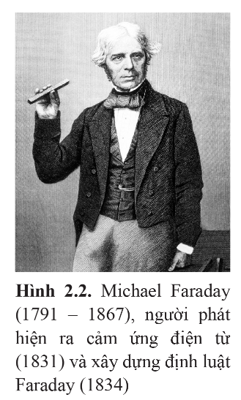

Lấy một ví dụ lực hút của nam châm lên vật khác.
Đặt thanh nam châm lại gần một thanh sắt nhỏ, thấy nam châm hút thanh sắt đó lại.

Slide 7


Điện trường là trường được tạo ra bởi điện tích, là dạng vật chất tồn tại quanh điện tích và truyền tương tác giữa các điện tích.
Điện trường là gì?
Nêu tính chất cơ bản của điện trường?

Slide 8
Tính chất cơ bản của điện trường là tác dụng lực lên điện tích đặt trong nó.
Điện trường là gì?
Nêu tính chất cơ bản của điện trường?

Slide 9
II. CƯỜNG ĐỘ ĐIỆN TRƯỜNG

Slide 10

Điện tích thử là gì?
Điện tích thử là một vật có kích thước nhỏ, mang điện tích có độ lớn nhỏ hơn nhiều so với điện tích Q sao cho điện trường do nó tạo ra có giá trị không đáng kể so với điện trường do điện tích Q tạo ra.

Slide 11

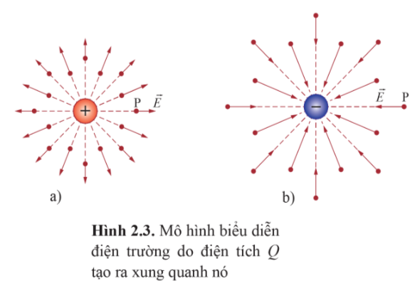
1. Định nghĩa
Quan sát hình ảnh
Nêu định nghĩa cường độ
điện trường.
Nêu công thức tính cường độ điện trường

Slide 12

Phương và chiều của lực điện tác dụng lên điện tích thử q dương
1. Định nghĩa
độ lớn bằng thương số giữa độ lớn của lực điện tác dụng lên một điện tích dương đặt tại điểm đang xét và độ lớn của điện tích đó
$$E=\frac{F}{q}=k\frac{|Q|}{r^{2}}$$
2. Đơn vị
V/m

Slide 13
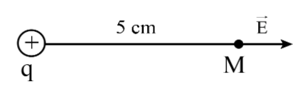
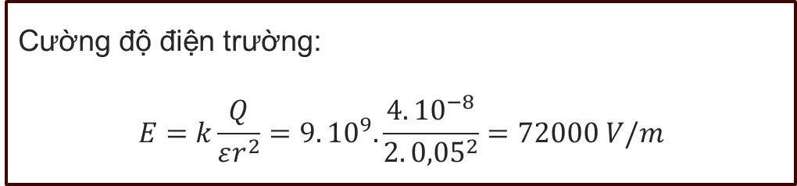
Tính độ lớn và vẽ hướng của cường độ điện trường do một điện tích điểm 4.10⁻⁸C gây ra tại một điểm cách nó 5 cm trong môi trường có hằng số điện môi là 2.
Cường độ điện trường:
$$E=k\frac{Q}{εr^{2}}=9.{10}^{9}.\frac{4.{10}^{−8}}{2.{0,05}^{2}}=72000 V/m$$

Slide 14
III. ĐƯỜNG SỨC ĐIỆN TRƯỜNG

Slide 15
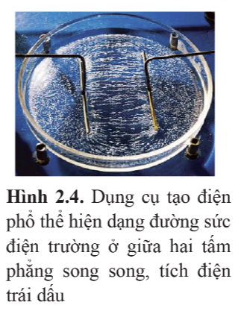
1. Điện phổ
Chuẩn bị
Tiến hành
Đặt hai bản song song trong một chậu có thành thủy tinh trong suốt, đựng dầu cách điện.
chậu có thành bằng thủy tinh trong suốt
Kết quả thí nghiệm: Các hạt bột sẽ sắp xếp thành các "đường hạt bột".
dầu cách điện
Khuấy đều một ít hạt bột cách điện vào trong dầu. Tích điện trái dấu cho hai bản song song. Gõ nhẹ vào thành chậu và quan sát hiện tượng.
bột cách điện

Slide 16
- Ta gọi hệ các "đường hạt bột" đó là điện phổ của hai bản song song tích điện.
- Hiện tượng này xảy ra do các hạt bột đã bị nhiễm điện và nằm dọc theo những đường mà tiếp tuyến tại mỗi điểm trùng với phương của cường độ điện trường tại đó.

Slide 17

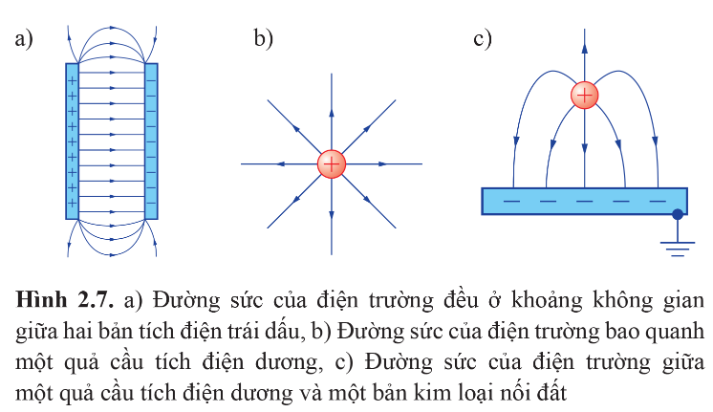
2. Đường sức điện
Quan sát hình ảnh
Đường sức điện được vẽ theo quy ước nào?

Slide 18

Đường sức điện là đường được vẽ trong điện trường sao cho tiếp tuyến tại một điểm bất kì trên đường trùng với phương của cường độ điện trường tại điểm đó.
Hướng của đường sức điện tại một điểm là hướng của cường độ điện trường tại điểm đang xét.

Slide 19

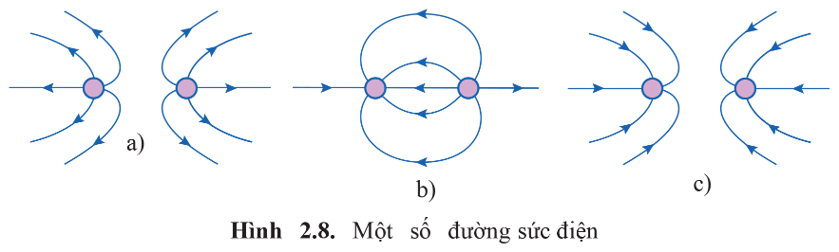
Hình 2.8 là hình dạng đường sức điện trường giữa hai điện tích. Xác định dấu của các điện tích ở mỗi hình a), b), c).
a) Hai điện tích dương
a) Hai điện tích khác dấu
a) Hai điện tích âm

Slide 20
IV. ĐIỆN TRƯỜNG ĐỀU

Slide 21

1. Định nghĩa
Điện trường đều là điện trường có cường độ điện trường tại mọi điểm đều bằng nhau
Lấy ví dụ về điện trường đều và mô tả đường sức của điện trường đều
Đường sức điện của điện trường đều là những đường thẳng song song cách đều nhau

Slide 22
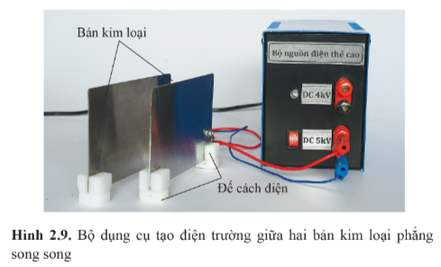
2. Điện trường giữa hai bản phẳng song song
Chuẩn bị
Tiến hành
nối mỗi bản với một cực của nguồn điện có hiệu điện thế cao (hình 2.9).
hai tấm kim loại phẳng
đế cách điện
bộ nguồn điện thế cao

Slide 23
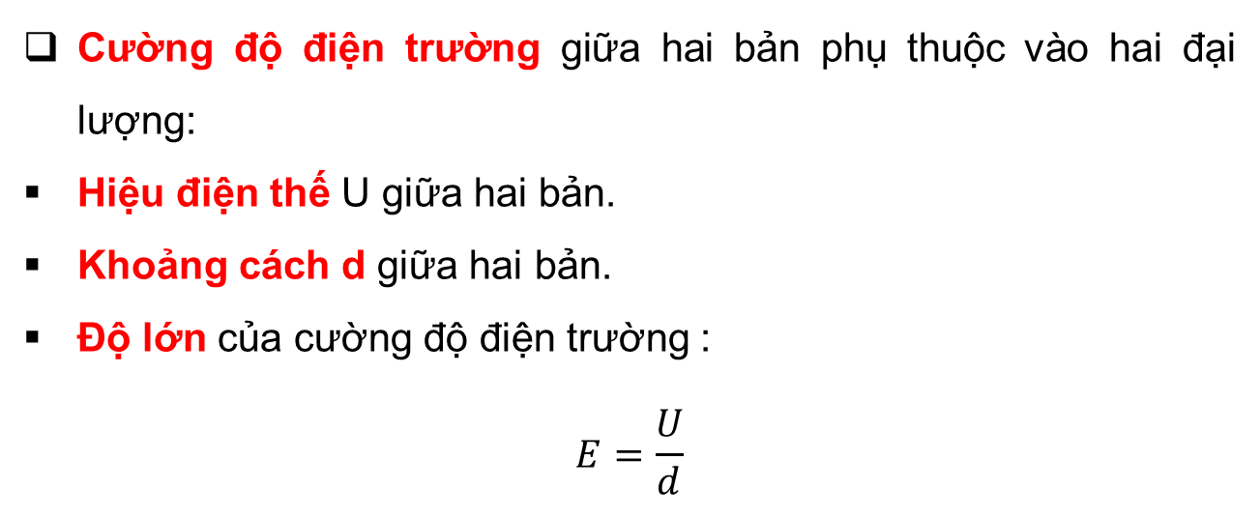
Cường độ điện trường giữa hai bản phụ thuộc vào hai đại lượng:
Hiệu điện thế U giữa hai bản.
Khoảng cách d giữa hai bản.
Độ lớn của cường độ điện trường :
$$E=\frac{U}{d}$$

Slide 24


Ví dụ: Trên Hình 2.9, khoảng cách giữa hai bản kim loại song song là d = 2,0 cm, hiệu điện thế giữa hai bản là U = 5,0 kV. Tính độ lớn cường độ điện trường giữa hai bản kim loại và độ lớn lực điện tác dụng lên hạt bụi có điện tích 8,0.10⁻¹⁹ C ở trong vùng giữa hai bản..

Slide 25
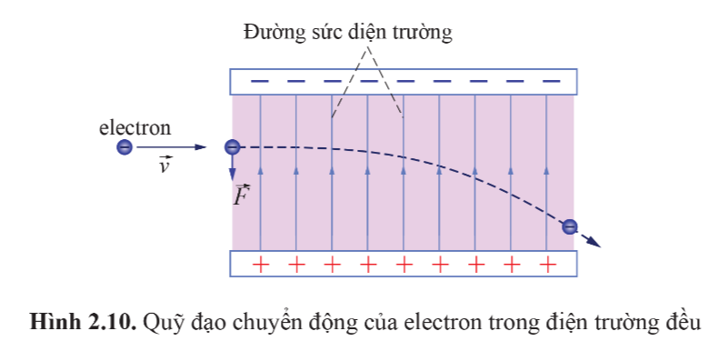
3. Điện tích chuyển động trong điện trường đều
So sánh chuyển động của electron trong điện trường đều chuyển động ném ngang đã học ở Vật lí 10.
Điện trường đều ở khoảng không gian giữa hai bản tác dụng lên electron một lực không đổi, hướng từ bản âm sang bản dương. Do khối lượng electron rất nhỏ nên có thể bỏ qua ảnh hưởng của trọng lực lên electron. Thành phần vận tốc theo phương ngang của nó sẽ không bị ảnh hướng bởi lực của điện trường.

Slide 26
Trong hình 2.10, nếu tốc độ ban đầu của electron trong điện trường bằng không thì nó sẽ chuyển động như thế nào?
Nếu tốc độ ban đầu của electron bằng không thì nó sẽ chịu tác dụng của lực điện và trọng lực của nó (nếu có) nên nó sẽ chuyển động thẳng có gia tốc về phía bản mang điện dương.

Slide 27
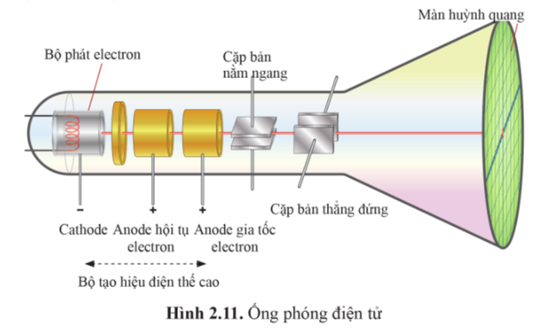
Chùm electron chuyển động trong khoảng không gian giữa hai bản cực song song tích điện có nhiều ứng dụng
ỐNG PHÓNG ĐIỆN TỬ
Ống phóng điện tử là một ống chân không mà mặt trước của nó là màn huỳnh quang, được phủ bằng chất huỳnh quang (như ZnS) phát ra ánh sáng khi bị electron đập vào.

Slide 28

Câu hỏi 4 (SGK – tr73): Trong ống phóng điện tử ở hình 2.11, hiệu điện thế giữa hai cặp bản nằm ngang và giữa hai cặp bản thẳng đứng sẽ làm chùm electron bị lệch như thế nào?
Hiệu điện thế giữa hai bản nằm ngang sẽ điều khiển độ lệch của chùm electron theo phương thẳng đứng. Hiệu điện thế giữa hai bản thẳng đứng sẽ điều khiển độ lệch của chùm electron theo phương nằm ngang.

Slide 29



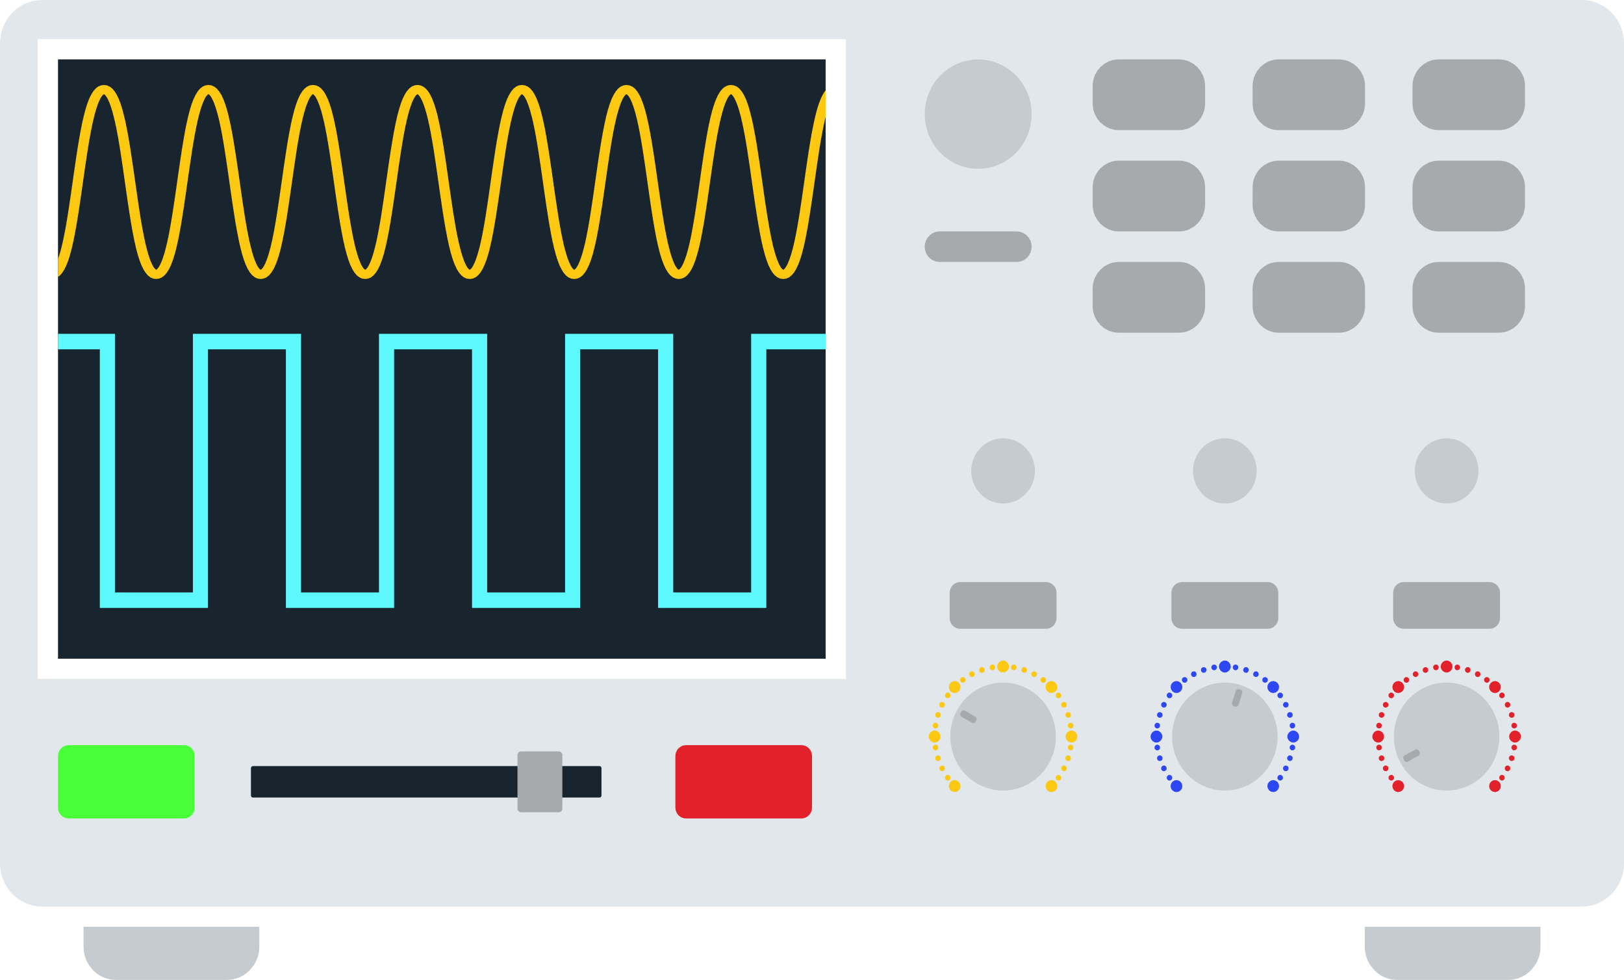
Câu hỏi 5 (SGK – tr73): Ống phóng điện tử có thể được sử dụng ở thiết bị nào?
Ống phóng điện tử được sử dụng ở dao động kí điện tử, màn hình tivi, máy tính, …

Slide 30








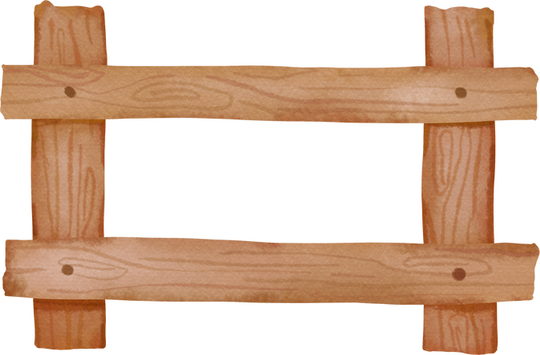
LUYỆN TẬP
TRÒ CHƠI HÁI CHANH

Slide 31








Slide 32




Câu hỏi 1: Điện trường là
A. môi trường không khí quanh điện tích
C. môi trường bao quanh điện tích và truyền tương tác giữa các điện tích
B. môi trường chứa các điện tích
D. môi trường dẫn điện

Slide 33
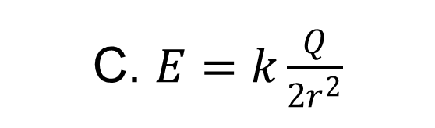
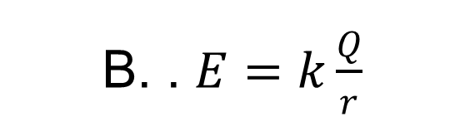
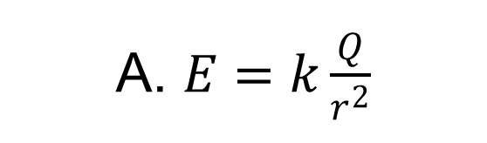
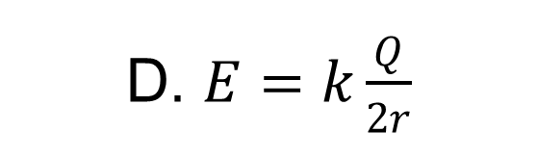
Câu hỏi 2: Biểu thức tính cường độ điện trường gây bởi điện tích điểm Q:
A. $E=k\frac{Q}{r^{2}}$
C. $E=k\frac{Q}{{2r}^{2}}$
B. . $E=k\frac{Q}{r}$
D. $E=k\frac{Q}{2r}$

Slide 34
Câu hỏi 3: Đặc điểm nào sau đây là đặc điểm của điện trường đều?
A. Cường độ điện trường có hướng như nhau tại mọi điểm
C. Cường độ điện trường có độ lớn giảm dần theo thời gian
B. Cường độ điện trường có độ lớn như nhau tại mọi điểm
D. Đường sức điện là những đường thẳng song song, cách đều

Slide 35
Câu hỏi 4: Đặt một điện tích thử 2.10⁻⁶ C tại một điểm, nó chịu một lực điện 2.10⁻³ N có hướng từ trái sang phải. Cường độ điện trường có độ lớn và hướng là
A. 100 V/m, từ trái sang phải
C. 1000 V/m, từ trái sang phải
B. 100 V/m, từ phải sang trái
D. 1000 V/m, từ phải sang trái

Slide 36
Câu hỏi 5:Tại một điểm có 2 cường độ điện trường thành phần vuông góc với nhau và có độ lớn là 6000 V/m và 8000V/m. Độ lớn cường độ điện trường tổng hợp là
A. 10000 V/m
C. 5000 V/m
B. 7000 V/m
D. 6000 V/m

Slide 37

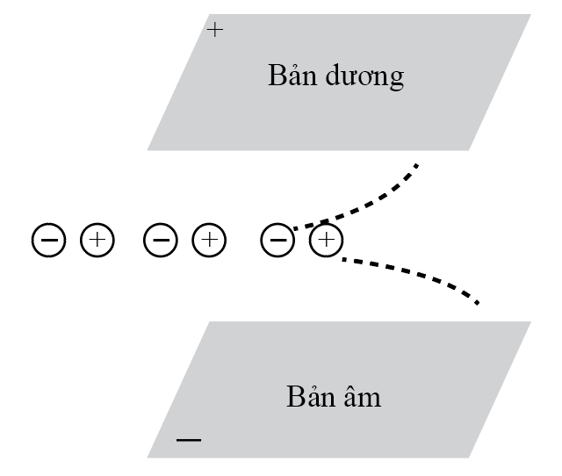
VẬN DỤNG
Vận dụng (SGK – tr74)
Vẽ sơ đồ giải thích cách dùng lực điện để tách riêng các ion trong một chùm gồm các ion có khối lượng và điện tích khác nhau
Khi chùm tia đi qua điện trường của hai bản cực, sẽ chịu tác dụng của lực điện. Ion mang điện dương sẽ có xu hướng đi về bản cực âm, ion mang điện âm sẽ có xu hướng đi về bản cực dương.

Slide 38

HƯỚNG DẪN VỀ NHÀ
Xem lại kiến thức đã học ở bài 2.
Hoàn thành các bài tập vào vở.
Xem trước nội dung Bài 3. Điện thế, hiệu điện thế, tụ điện.

Slide 39
CẢM ƠN CÁC EM
ĐÃ LẮNG NGHE BÀI GIẢNG!

